Slide 1
🏘️ تقارير زيارة الملاجىء
📊 إجمالي التقارير1 📋 بنود التدقيق : 12
📅 تاريخ إنشاء التقرير: الثلاثاء٢٥ نوفمبر ٢٠٢٥

Slide 2
📋 الملخص التنفيذي
د.علي عبدالعال | المفتش
2025-11-25 | تاريخ التفتيش
مسائية | المناوبة
الملاجىء | المنطقة
ملجأ الرحبة | الملجأ
الثلاثاء٢٥ نوفمبر ٢٠٢٥ - الساعة 4:30 م | وقت الإرسال
100% | نسبة الامتثال
12 | بنود مستوفاة ✅
0 | بنود غير مستوفاة ❌
0 | عدد الصور 📷
100%

Slide 3
📝 بنود التفتيش التفصيلية
الحالة | البند
مستوفى | النظافة العامة للملجأ
مستوفى | التهوية المناسبة
مستوفى | الإضاءة الكافية
مستوفى | جودة الأعلاف والطعام
مستوفى | توفر المياه النظيفة
مستوفى | حالة الأقفاص والحظائر
مستوفى | الحالة الصحية للحيوانات
مستوفى | السجلات الطبية محدثة
مستوفى | وجود طاقم عمل مؤهل
مستوفى | إجراءات السلامة والأمان
مستوفى | إدارة النفايات
مستوفى | الوثائق والتصاريح

Slide 4
💭 الملاحظات والتوصيات
📝 الملاحظات :
الموقع نظيف ويوجد عدد 2 أطباء بيطريين وعمال مساعدة وحارس وعدد من الحظائر الخارجية للجمال وغرفة للقطط وغرفة للكلاب والاقفاص نظيفة ويوجد عدد من القطط بصحة جيدة ويوجد عدد 2 سلحفاه في إحدى الحظائر الخارجية
⚠️ المخالفات :
لايوجد مخالفات
💡 التوصيات :
متابعة وجود السلاحف

Slide 5
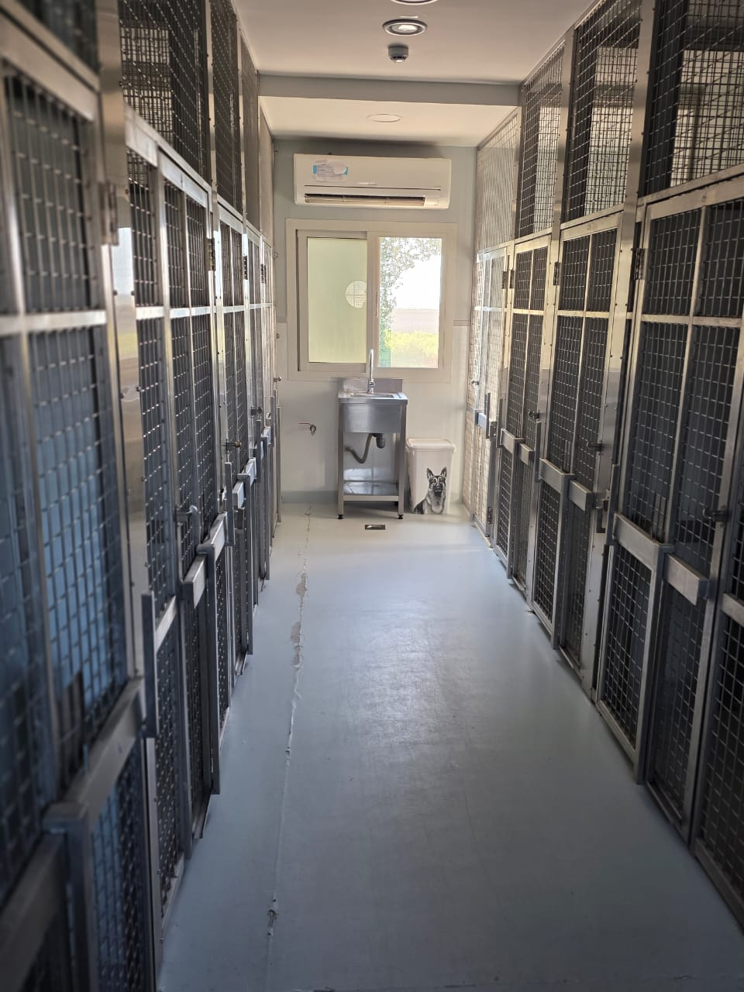
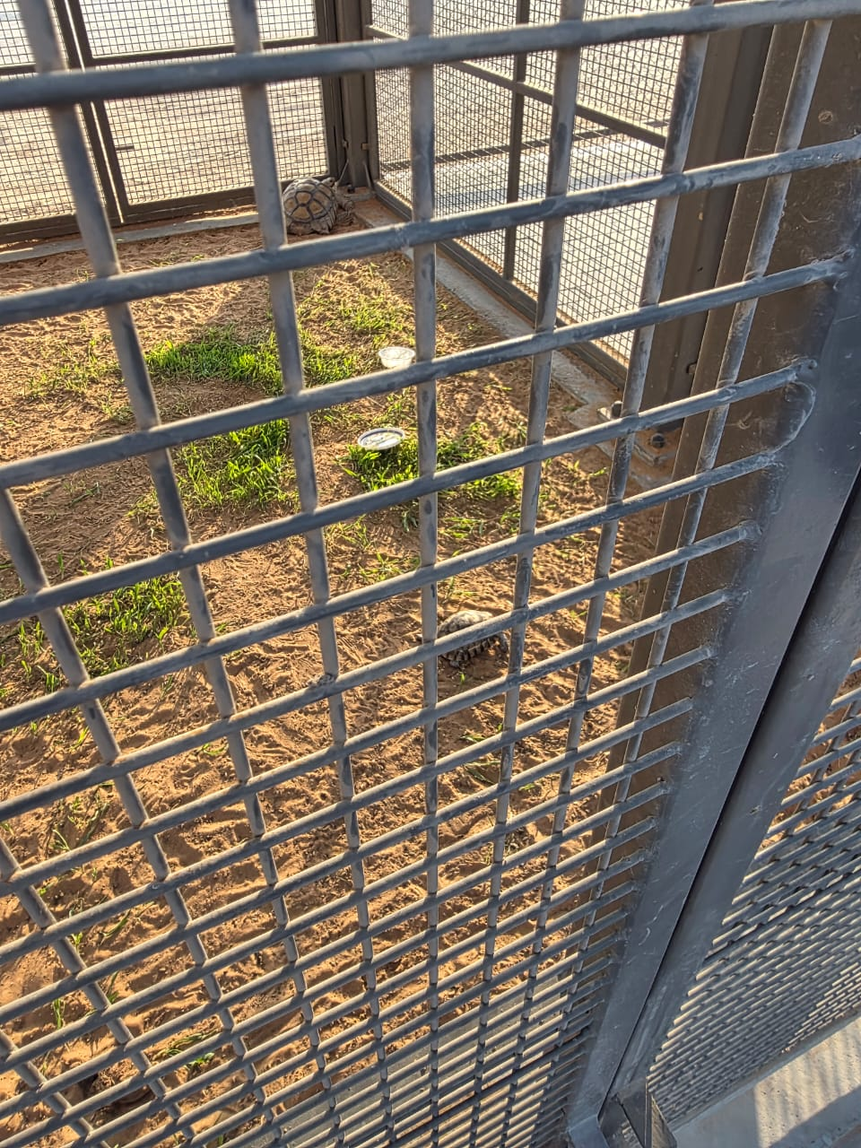
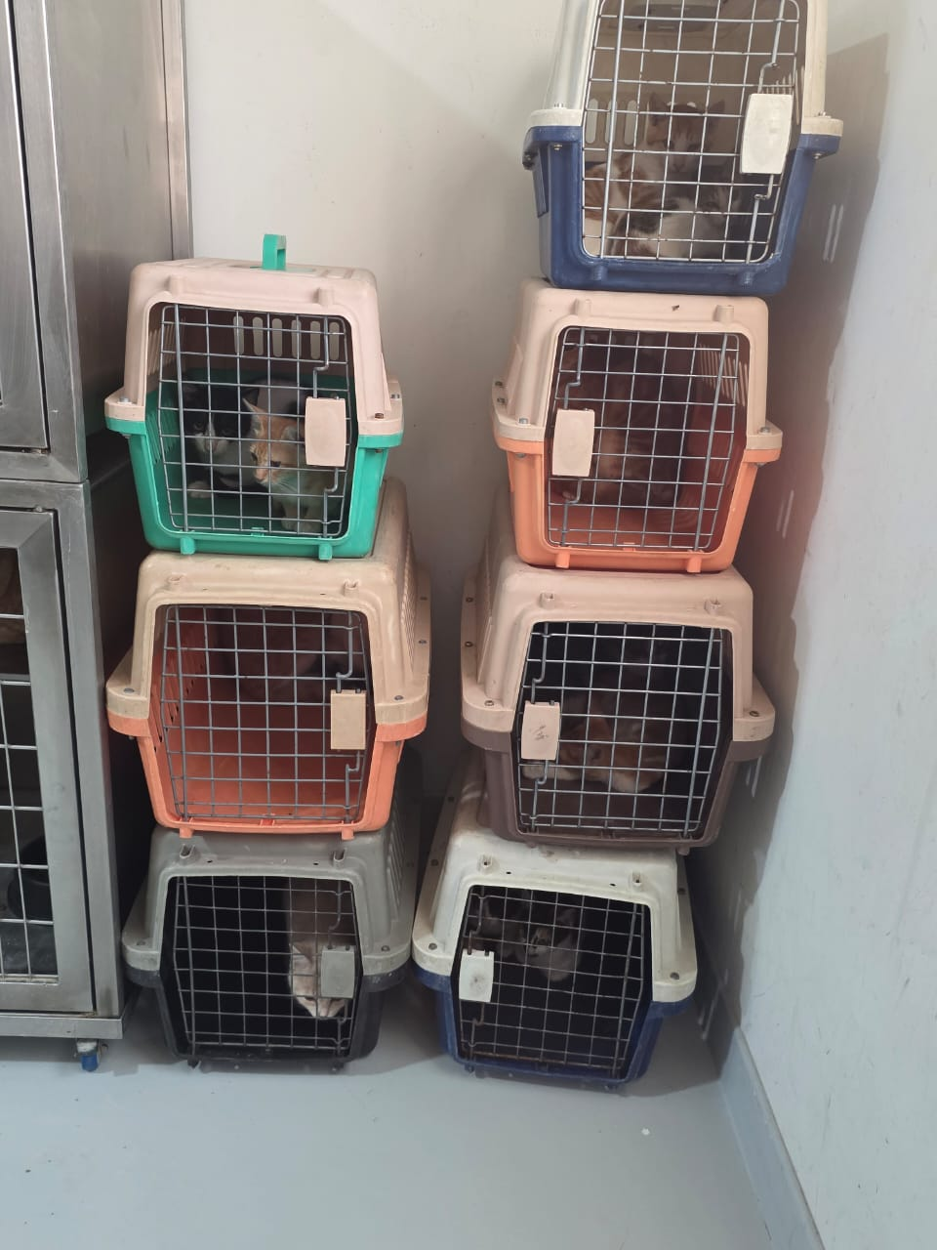
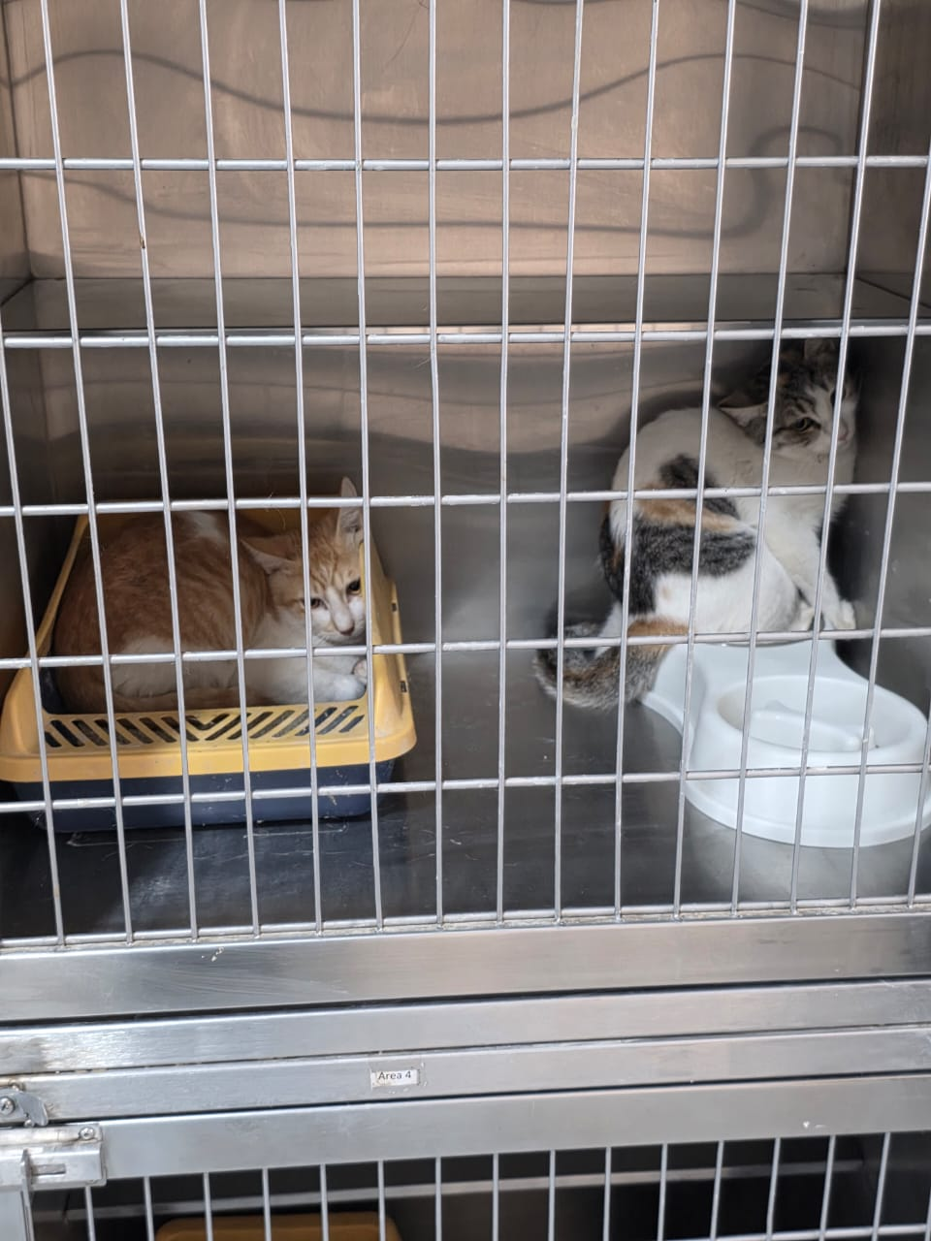
الصور

Slide 6
✅ انتهى التقرير
تم إعداد هذا التقرير بواسطة نظام إدارة التفتيش

